Slide 1
Уроки інтегрованого курсу «Мистецтво», 5 клас
(образотворче мистецтво)
Урок № 3. Одвічні ритми мистецтва. Орнаментальні мотиви.
Практичне завдання: створення стрічкового орнаменту в техніці «аплікація».

Slide 2
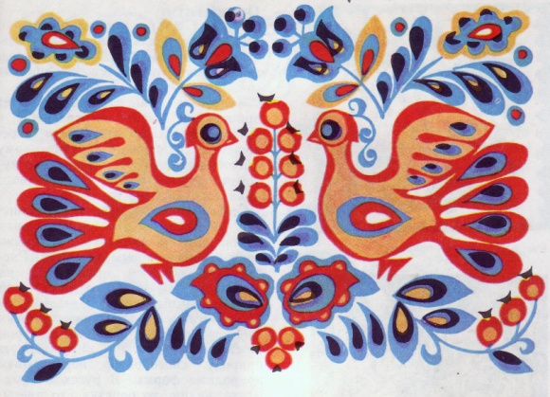
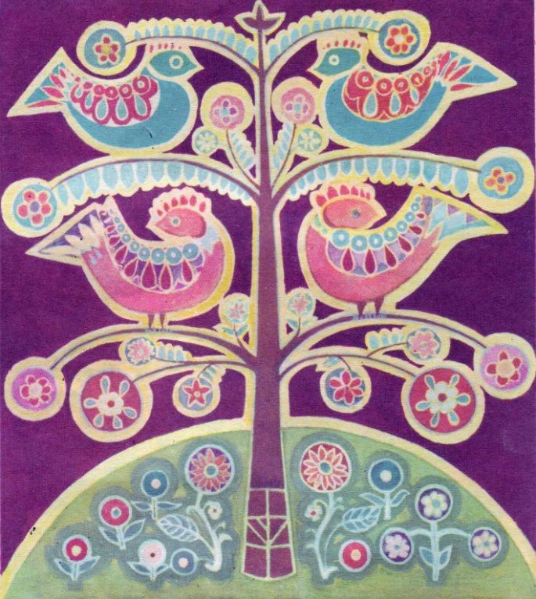
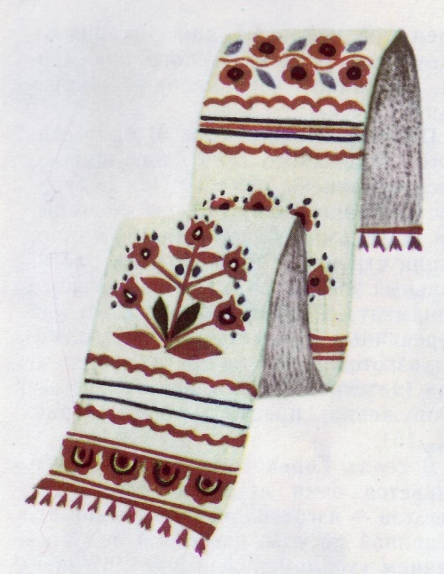
«Орнамент не містить жодної зайвої лінії, кожна рисочка має тут певне значення це складна мова, послідовна мелодія, що має свою основну причину і призначення не лише для очей, а й для розуму й почуттів».
В. В. Стасов
Розпис
Ткацтво
Вишивка

Slide 3
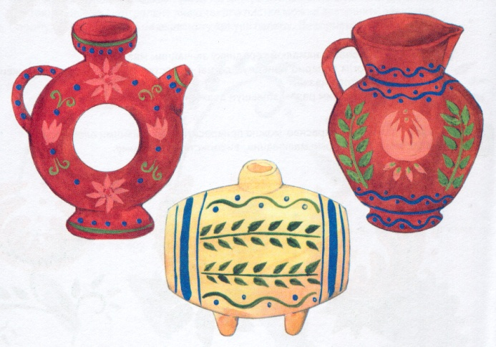
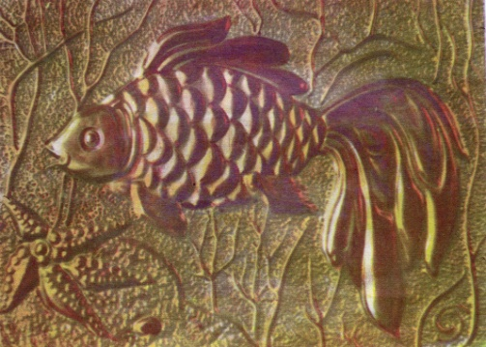
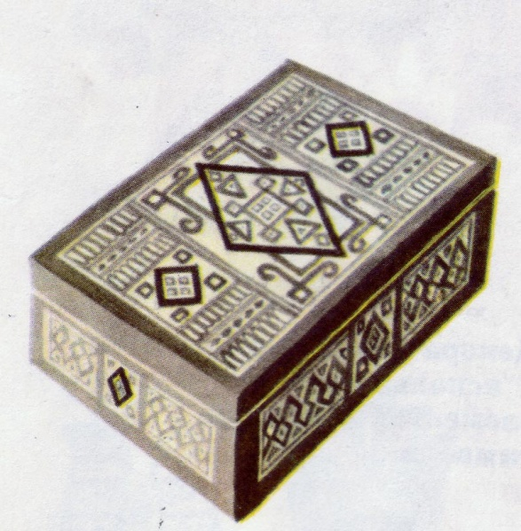
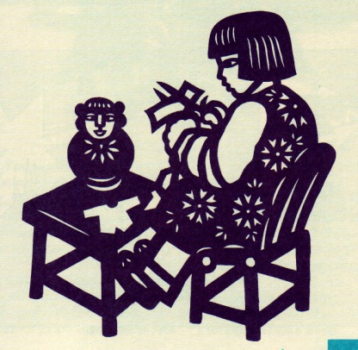
Види декоративно-ужиткового мистецтва
Кераміка
Художня обробка метала
Витинанка
Художня обробка дерева

Slide 4
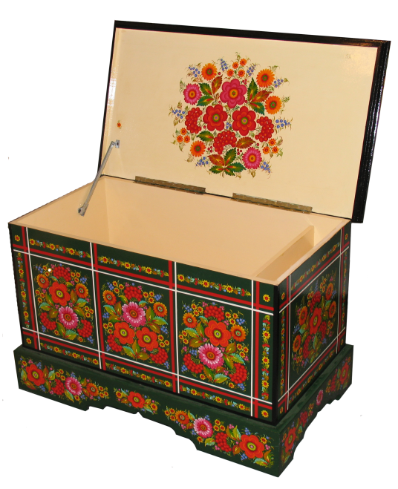
Прикрашати предмети побуту люди почали дуже давно. Прагнучи наповнити своє життя красою, вони оздоблювали декоративними елементами посуд, особисті речі, одяг, меблі. Це надавало речам гарного вигляду, підкреслювало особливість художнього смаку власника та свідчило про його майстерність.

Slide 5
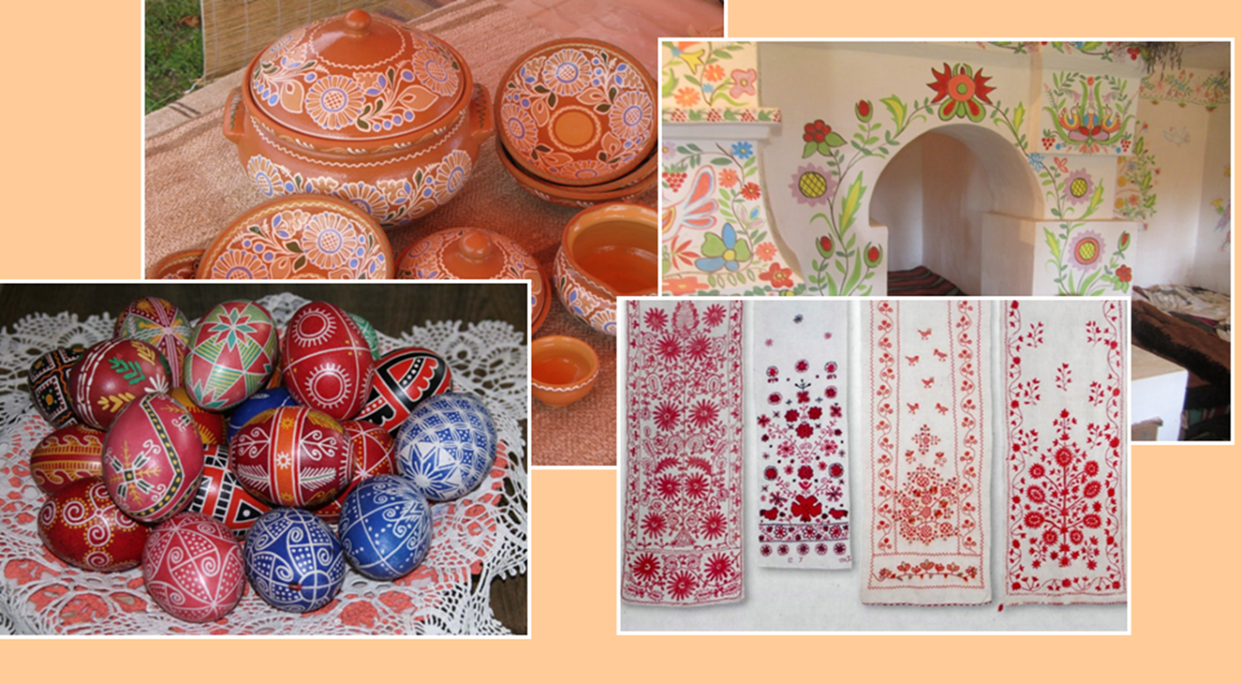
Розгляньте твори народних майстрів та зверніть увагу, як вони декоровані.

Slide 6
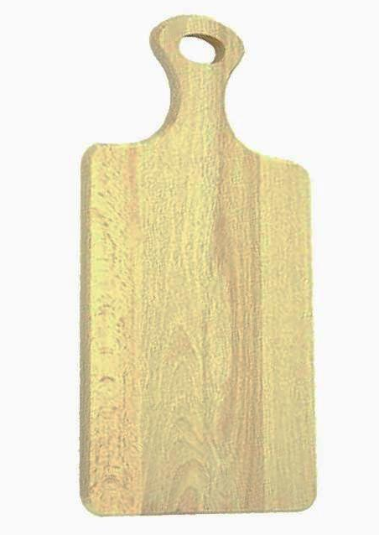
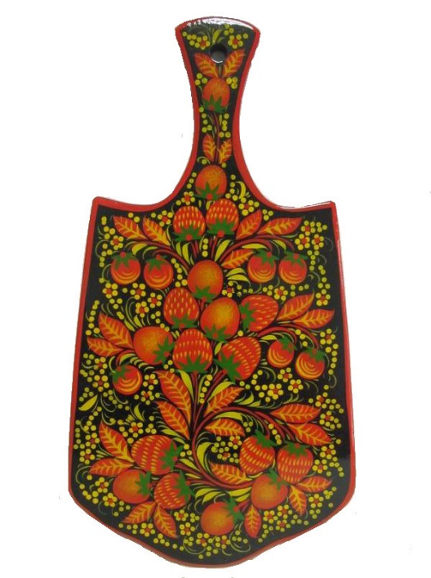
Роздивіться та порівняйте пари предметів. Що між ними спільного та чим вони відрізняються один від одного? Які з предметів вам подобаються більше? Чому?

Slide 7
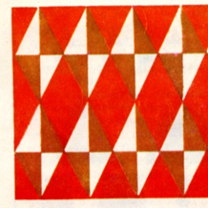
Поплескаємо ритми орнаментів у долоні
Орнамент, як і мелодія, також будується за певними мотивами.

Slide 8
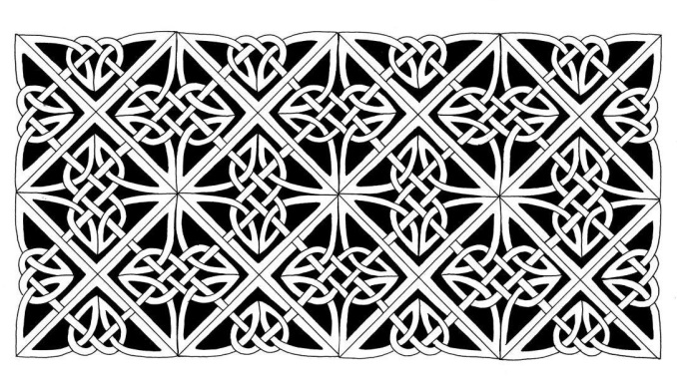
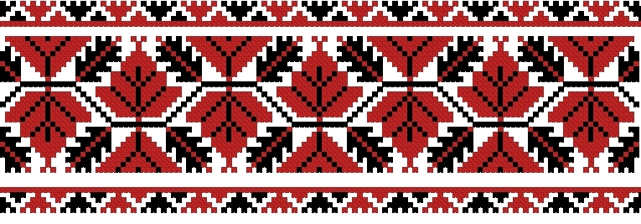
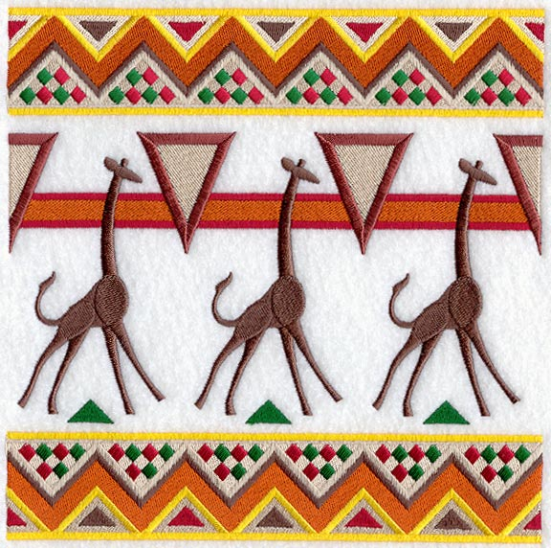
Орнамент — це візерунок, заснований на чергуванні подібних елементів
Роздивіться орнаменти. Які з них створені на основі геометричних фігур, а які відображають природні форми? Чи є серед орнаментів такі, що поєднують обидві ознаки?

Slide 9
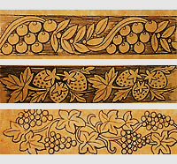
Саме мотивами і різняться орнаменти
Якщо для створення орнаменту використано
мотиви природи, його називають рослинним
Якщо ж мотивом орнаменту обрано лінії та
геометричні фігури, він називається
геометричним
Поєднання цих мотивів створює
змішаний орнамент

Slide 10
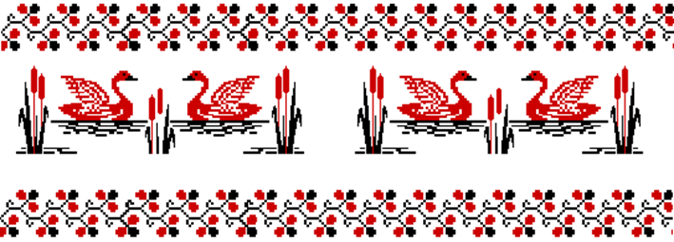
мотив
рапорт
орнамент

Slide 11
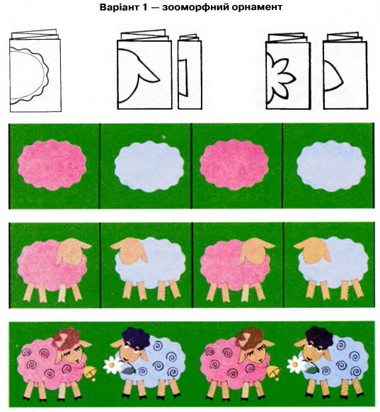
Послідовність виконання орнаменту:
Розкресли смужку на рівні частини відповідно до розміру елементів орнаменту. Позначте на стрічці мотив та рапорт.
Виріжте загальну форму елементів орнаменту в кожній частині. Зверніть увагу, що всі елементи які чергуються, повинні бути однакові.
Виріжте та наклейте деталі орнаменту – прикрасьте орнамент декором.

Slide 12
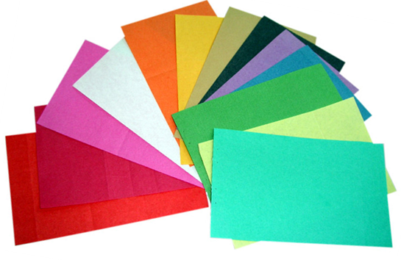
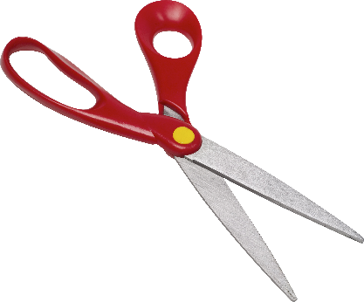

Slide 13
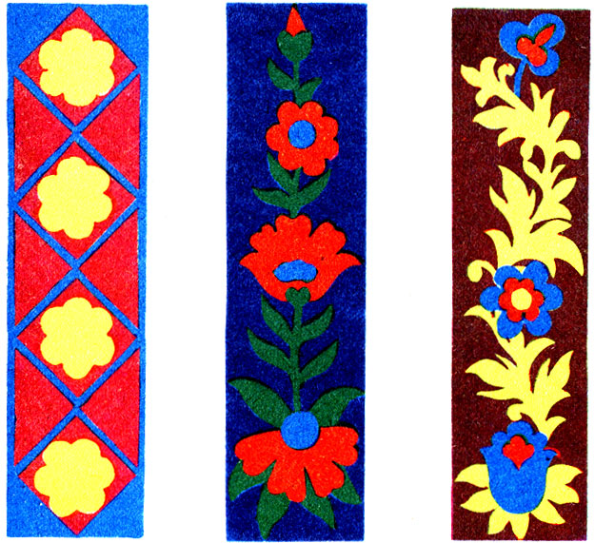
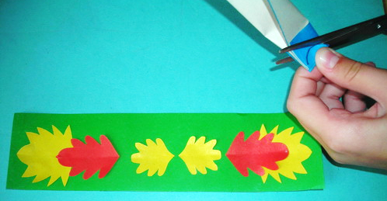

Slide 14
Список використанних інтернет-джерел:
http://yandex.ua/images/search?text=закладки%20для%20книг%20аппликация&pos=18&uinfo=sw-1600-sh-900-ww-1583-wh-773-pd-1-wp-16x9_1600x900&rpt=simage&_=1402503530922&img_url=http%3A%2F%2Fstranamasterov.ru%2Fimg4%2Fi2013%2F10%2F01%2Fdsc00055.jpg
http://estetik-tryd.ru/?p=456

